Slide 1
Kubernetes
Климарев И.В.

Slide 2
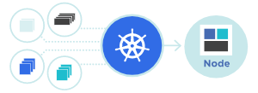
Kubernetes
Kubernetes (K8s) - это открытое программное обеспечение для автоматизации развёртывания, масштабирования и управления контейнеризированными приложениями

Slide 3
Kubernetes
Первоначально Кормчий – это проект Google для управления их гигантской инфраструктурой, состоящей из миллионов контейнеров. Этот проект был отдан в массы - Cloud Native Computing Foundation..

Slide 4
Kubernetes
Kubernetes — это портативная расширяемая платформа с открытым исходным кодом для управления контейнеризованными рабочими нагрузками и сервисами, которая облегчает как декларативную настройку, так и автоматизацию. У платформы есть большая, быстро растущая экосистема. Сервисы, поддержка и инструменты Kubernetes широко доступны.

Slide 5
Kubernetes
Название Kubernetes происходит от греческого, что означает «кормчий» Google открыл исходный код Kubernetes в 2014 году. Kubernetes основывается на десятилетнем опыте работы Google с масштабными рабочими нагрузками, в сочетании с лучшими в своем классе идеями и практиками сообщества.

Slide 6
Kubernetes
В зарубежных коммьюнити Кормчий носит несколько названий – Kubernetes, k8s или kube и является платформой с открытым кодом. Данная платформа позволяет автоматизировать операции с контейнерами – запуск, масштабирование, управление контейнизированными приложениями и так далее. Kubernetes может помочь вам сохранить десятки часов жизни и бесценного времени.

Slide 7
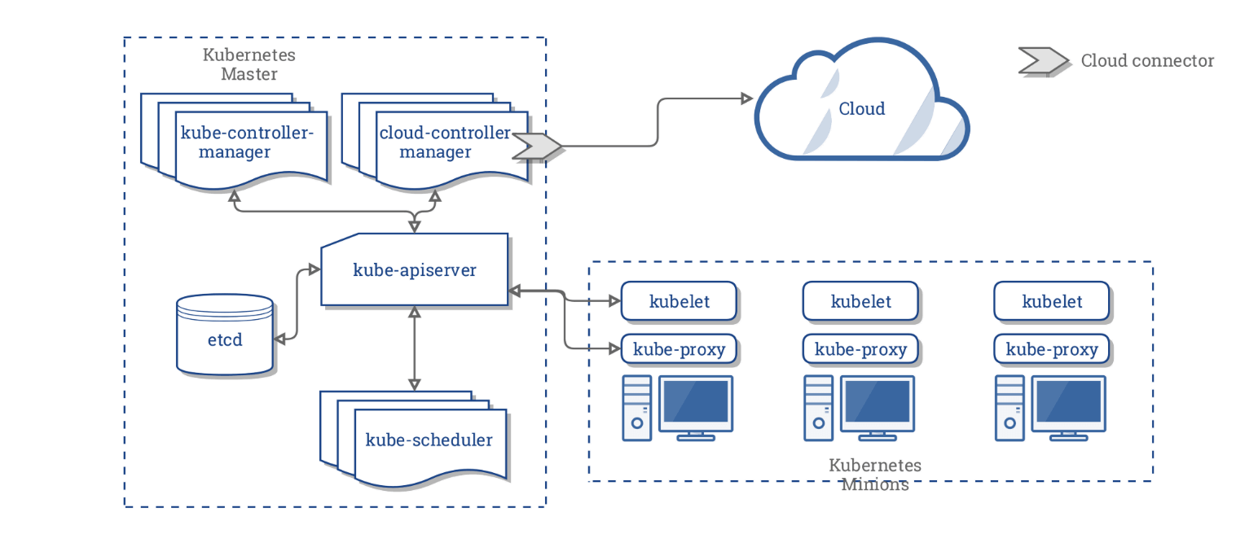
Kubernetes

Slide 8
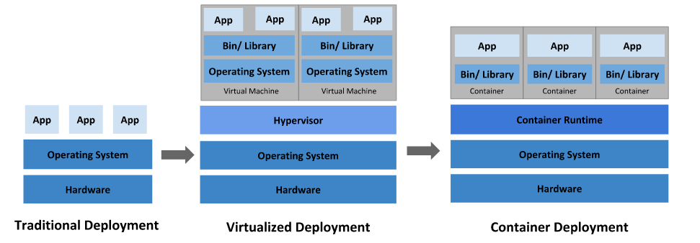
K8s

Slide 9
K8s История
Традиционная эра развертывания: Ранее организации запускали приложения на физических серверах. Не было никакого способа определить границы ресурсов для приложений на физическом сервере, и это вызвало проблемы с распределением ресурсов. Например, если несколько приложений выполняются на физическом сервере, могут быть случаи, когда одно приложение будет занимать большую часть ресурсов, и в результате чего другие приложения будут работать хуже. Решением этого было запустить каждое приложение на другом физическом сервере. Но это не масштабировалось, поскольку ресурсы использовались не полностью, из-за чего организациям было накладно поддерживать множество физических серверов.

Slide 10
K8s История
Эра виртуального развертывания: В качестве решения была представлена виртуализация. Она позволила запускать несколько виртуальных машин (ВМ) на одном физическом сервере. Виртуализация изолирует приложения между виртуальными машинами и обеспечивает определенный уровень безопасности, поскольку информация одного приложения не может быть свободно доступна другому приложению.

Slide 11
K8s История
Виртуализация позволяет лучше использовать ресурсы на физическом сервере и обеспечивает лучшую масштабируемость, поскольку приложение можно легко добавить или обновить, кроме этого снижаются затраты на оборудование и многое другое. С помощью виртуализации можно превратить набор физических ресурсов в кластер одноразовых виртуальных машин.
Каждая виртуальная машина представляет собой полноценную машину, на которой выполняются все компоненты, включая собственную операционную систему, поверх виртуализированного оборудования.

Slide 12
K8s История
Эра контейнеров: Контейнеры похожи на виртуальные машины, но у них есть свойства изоляции для совместного использования операционной системы (ОС) между приложениями. Поэтому контейнеры считаются легкими. Подобно виртуальной машине, контейнер имеет свою собственную файловую систему, процессор, память, пространство процесса и многое другое. Поскольку они не связаны с базовой инфраструктурой, они переносимы между облаками и дистрибутивами ОС.

Slide 13
Зачем вам Kubernetes и что он может сделать?
Контейнеры — отличный способ связать и запустить ваши приложения. В производственной среде необходимо управлять контейнерами, которые запускают приложения, и гарантировать отсутствие простоев. Например, если контейнер выходит из строя, необходимо запустить другой контейнер. Не было бы проще, если бы такое поведение обрабатывалось системой?

Slide 14
Зачем вам Kubernetes и что он может сделать?
Вот тут Kubernetes приходит на помощь! Kubernetes дает вам фреймворк для гибкой работы распределенных систем. Он занимается масштабированием и обработкой ошибок в приложении, предоставляет шаблоны развертывания и многое другое. Например, Kubernetes может легко управлять канареечным развертыванием вашей системы.

Slide 15
Зачем вам Kubernetes и что он может сделать?
Kubernetes предоставляет вам:
Мониторинг сервисов и распределение нагрузки Kubernetes может обнаружить контейнер, используя имя DNS или собственный IP-адрес. Если трафик в контейнере высокий, Kubernetes может сбалансировать нагрузку и распределить сетевой трафик, чтобы развертывание было стабильным.
Оркестрация хранилища Kubernetes позволяет вам автоматически смонтировать систему хранения по вашему выбору, такую как локальное хранилище, провайдеры общедоступного облака и многое другое.
Автоматическое развертывание и откаты Используя Kubernetes можно описать желаемое состояние развернутых контейнеров и изменить фактическое состояние на желаемое. Например, вы можете автоматизировать Kubernetes на создание новых контейнеров для развертывания, удаления существующих контейнеров и распределения всех их ресурсов в новый контейнер.
Автоматическое распределение нагрузки Вы предоставляете Kubernetes кластер узлов, который он может использовать для запуска контейнерных задач. Вы указываете Kubernetes, сколько ЦП и памяти (ОЗУ) требуется каждому контейнеру. Kubernetes может разместить контейнеры на ваших узлах так, чтобы наиболее эффективно использовать ресурсы.
Самоконтроль Kubernetes перезапускает отказавшие контейнеры, заменяет и завершает работу контейнеров, которые не проходят определенную пользователем проверку работоспособности, и не показывает их клиентам, пока они не будут готовы к обслуживанию.
Управление конфиденциальной информацией и конфигурацией Kubernetes может хранить и управлять конфиденциальной информацией, такой как пароли, OAuth-токены и ключи SSH. Вы можете развертывать и обновлять конфиденциальную информацию и конфигурацию приложения без изменений образов контейнеров и не раскрывая конфиденциальную информацию в конфигурации стека.

Slide 16
ОБЪЕКТЫ KUBERNETES
Согласно официальной документации Kubernetes: объект в Kubernetes это «запись о намерениях» (record of intent) – после создания объекта, Kubernetes будет постоянно проверять наличие этого объекта. При создании объекта, вы сообщаете Кормчему как должна выглядеть загрузка вашего кластера, иначе говоря – каково его желаемое состояние.

Slide 17
ОБЪЕКТЫ KUBERNETES
Состояние сущностей в системе в любой взятый момент времени представлено Kubernetes объектами. Кроме того, объекты также служат как дополнительный уровень абстракции над интерфейсом контейнеров. Вы можете напрямую взаимодействовать с сущностями объектов вместо взаимодействия с контейнерами. Ниже приведем список базовых объектов в Kubernetes.

Slide 18
ОБЪЕКТЫ KUBERNETES
Под (Pod) – наименьшая запускаемая единица в ноде. Это группа контейнеров, которые должны работать вместе. Довольно часто (но не всегда) в поде находится только один контейнер;
Сервис(Service) – данный объект используется для обозначения логической суммы подов и политик, используемых для доступа к подам;
Раздел (Volume) – директория, которая доступна всем контейнерам внутри пода;
Именные пространства (Namespaces) – виртуальные кластеры, поддерживаемые физическим кластером;

Slide 19
ОБЪЕКТЫ KUBERNETES
Также в Kubernetes есть несколько контроллеров, которые построены на базовых объектах и они предоставляют дополнительные фичи. Ниже список данных контроллеров:
ReplicaSet - проверяет что какое-то количество копий подов также все время запущено;
Deployment - используется для смены текущего состояния на желаемое состояние;
StatefulSet - используется для контроля над развертыванием и доступов к разделам;
DaemonSet - используется для копирования пода на все ноды кластера или только на указанные ноды;
Job - используется для реализации какой-то задачи и прекращения существования после завершения задачи или после указанного времени

Slide 20
ПЛОСКОСТЬ УПРАВЛЕНИЯ В KUBERNETES
Плоскость управления в Kubernetes используется для установки кластера в желаемое состояние, и для этого Kubernetes выполняет множество задач автоматически – старт и перезагрузка контейнеров, изменение количества реплик приложения и так далее.

Slide 21
ПЛОСКОСТЬ УПРАВЛЕНИЯ В KUBERNETES
Различные части плоскости управления, такие как Kubernetes Мастер и процесс kubelet задают тон тому, как Kubernetes взаимодействует с вашим кластером. Плоскость управления содержит записи о всех объектах Kubernetes в системе и запускает бесконечные петли управления для контроля состояния объектов. В каждый момент времени эти петли будут реагировать на изменения в кластере и будет приводить состояние всех объектов в системе из текущего состояния в желаемое. Представьте себе правительство страны, которое проверяет все ли работают и существуют в соответствии с законом.

Slide 22
ПЛОСКОСТЬ УПРАВЛЕНИЯ В KUBERNETES
Kubernetes Мастер являются частью плоскости управления, и выполняет такую же задачу по сохранению желаемого состояния во всем вашем кластере. Команда kubectl является интерфейсом для взаимодействия с мастером в кластере через API.

Slide 23
ПЛОСКОСТЬ УПРАВЛЕНИЯ В KUBERNETES
В документации написано: «мастер» - это группа процессов, управляющих состоянием кластера. Как правило, все эти процессы запущены одной ноде в кластере и эта нода также называется мастер-нодой. Мастер-нода также может быть реплицирована для избыточности и отказоустойчивости.

Slide 24
ПЛОСКОСТЬ УПРАВЛЕНИЯ В KUBERNETES
Каждый мастер в кластере являет собой совокупность следующих процессов:
kube-apiserver - единственная точка управления для целого кластера. Команда cubectl взаимодействует напрямую через API;
kube-controller-manager - управляет состоянием кластера, управляя различными контроллерами;
kube-scheduler - планирует задачи на всех доступных нодах в кластере;

Slide 25
НОДЫ В KUBERNETES
Ноды в Kubernetes – это ваши «сервера» - виртуалки, физические и так далее, которые находятся в кластере и на которых запущены ваши приложения. Ноды также контролируются мастером и постоянно мониторятся для того, чтобы устанавливать желаемое состояние для приложений. Раньше они назывались «миньонами» - но не теми желтыми милахами из мультика. Каждая нода в кластере держит два процесса:
kubelet– интерфейс между нодой и мастером;
kube-proxy – сетевая прокси, через которую проходят сервисы, указанные в API на каждой ноде. Также эта прокси может совершать простой TCP и UDP проброс портов;

Slide 26
Объекты KUBERNETES
POD – объект в котором работает контейнер
Deployment – набор подов
Service - даёт доступ к развёртыванию:
ClusterIP
NodePort
LoadBalancer
ExternalName
Nodes – Сервера, где это всё работает
Cluster – совокупность серверов

Slide 27
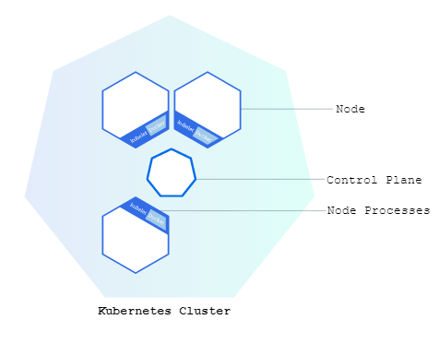
cluster KUBERNETES

Slide 28
Виды сервисов KUBERNETES
ClusterIP – по умолчанию, локальный IP
NodePort – определённый порт на всех нодах сервиса
ExternalName – DNS Cname
LoadBalancer – только в облачных кластерах

Slide 29
Работа с дисками в Kubernetes
Работа с дисковыми томами в Kubernetes проходит по следующей схеме:
Вы описываете типы файловых хранилищ с помощью Storage Classes и Persistent Volumes. Они могут быть совершенно разными от локальных дисков до внешних кластерных систем и дисковых полок.
Для подключения диска к поду вы создаете Persistent Volume Claim, в котором описываете потребности пода в доступе к хранилищу - объем, тип и т.д. На основе этого запроса используются либо готовые PV, либо создаются под конкретный запрос автоматически с помощью PV Provisioners.
В описании пода добавляете информацию о Persistent Volume Claim, который он будет использовать в своей работе.

Slide 30
Что такое Persistent Volumes
Условно Persistent Volumes можно считать аналогом нод в самом кластере Kubernetes. Допустим, у вас есть несколько разных хранилищ. К примеру, одно быстрое на SSD, а другое медленное на HDD. Вы можете создать 2 Persistent Volumes в соответствии с этим, а затем выделять подам место в этих томах. Кубернетис поддерживает огромное количество подключаемых томов с помощью плагинов.

Slide 31
Что такое Persistent Volumes
Вот список наиболее популярных:
NFS
iSCSI
RBD
CephFS
Glusterfs
FC (Fibre Channel)

Slide 32
Persistent Volume Claim
PersistentVolumeClaim (PVC) есть не что иное как запрос к Persistent Volumes на хранение от пользователя. Это аналог создания Pod на ноде. Поды могут запрашивать определенные ресурсы ноды, то же самое делает и PVC. Основные параметры запроса:
объем pvc
тип доступа

Slide 33
Persistent Volume Claim
Типы доступа у PVC могут быть следующие:
ReadWriteOnce – том может быть смонтирован на чтение и запись к одному поду.
ReadOnlyMany – том может быть смонтирован на несколько подов в режиме только чтения.
ReadWriteMany – том может быть смонтирован к множеству подов в режиме чтения и записи.
Ограничение на тип доступа может налагаться типом самого хранилища. К примеру, хранилище RBD или iSCSI не поддерживают доступ в режиме ReadWriteMany.

Slide 34
Persistent Volume Claim
Один PV может использоваться только одним PVС. К примеру, если у вас есть 3 PV по 50, 100 и 150 гб. Приходят 3 PVC каждый по 50 гб. Первому будет отдано PV на 50 гб, второму на 100 гб, третьему на 150 гб, несмотря на то, что второму и третьему было бы достаточно и 50 гб. Но если PV на 50 гб нет, то будет отдано на 100 или 150, так как они тоже удовлетворяют запросу. И больше никто с PV на 150 гб работать не сможет, несмотря на то, что там еще есть свободное место.

Slide 35
Persistent Volume Claim
Из-за этого нюанса, нужно внимательно следить за доступными томами и запросами к ним. В основном это делается не вручную, а автоматически с помощью PV Provisioners. В момент запроса pvc через api кластера автоматически формируется запрос к storage provider. На основе этого запроса хранилище создает необходимый PV и он подключается к поду в соответствии с запросом.

Slide 36
Storage Classes
StorageClass позволяет описать классы хранения, которые предлагают хранилища. Например, они могут отличаться по скорости, по политикам бэкапа, либо какими-то еще произвольными политиками. Каждый StorageClass содержит поля provisioner, parameters и reclaimPolicy, которые используются, чтобы динамически создавать PersistentVolume.
Можно создать дефолтный StorageClass для тех PVC, которые его вообще не указывают. Так же storage class хранит параметры подключения к реальному хранилищу. PVC используют эти параметры для подключения хранилища к подам.

